Slide 1




EL MISTERIO DEL VINO EN EL VATICANO
JOSE LUIS

Slide 2
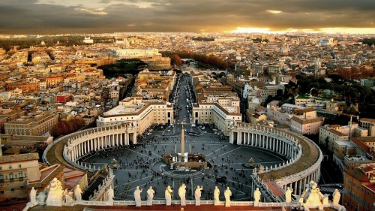

Slide 3

El misterio del vino
en el Vaticano

Slide 4
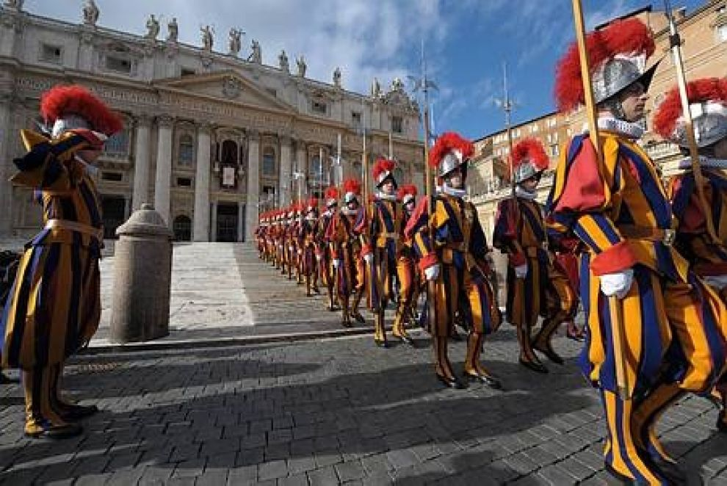

Slide 5
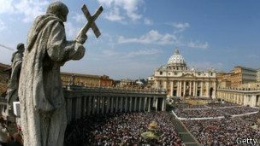
La Santa Sede es el estado en que más caldos se consumen, con una media de 74 litros por cabeza, es decir, 98 botellas al año

Slide 6
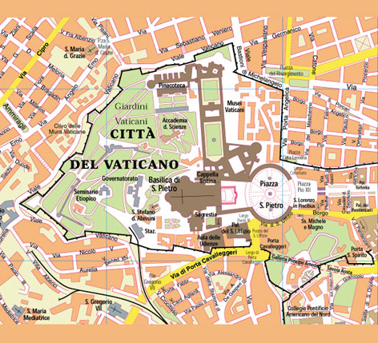

Slide 7
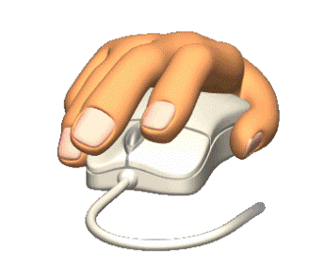
Ser el Estado más pequeño del mundo no es un demérito a la hora de trasegar vino. Lo saben bien en el país que aloja la tumba de san Pedro, donde hay una afición desmedida por el zumo fermentado de la uva. En el Vaticano se registra el récord de consumo de caldos a escala mundial. Cada habitante de la Santa Sede bebió una media de 74 litros en 2012, según un estudio del Instituto del Vino de California. Eso significa que cada persona que se aloja en el micro estado se echa al coleto el contenido de 98 botellas al año, un dato que induce a preguntarse por qué el clero tiene tanta sed.

Slide 8
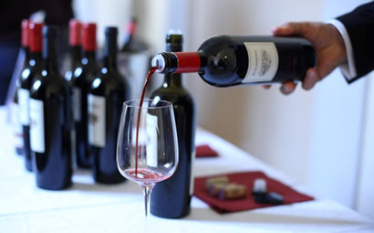

Slide 9
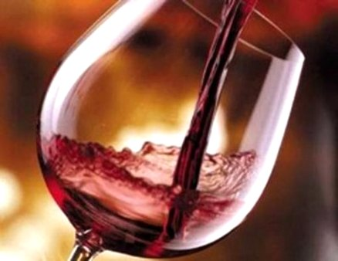

Slide 10
Si se hace caso a los datos, la ingesta de vino en la capital de la cristiandad es desorbitada, hasta el punto de duplica el consumo de Italia y Francia y triplica el del Reino Unido. Por añadidura, el consumo de vino experimentó un crecimiento del 20% de 2011 a 2012. De este modo, los moradores de la ciudad pía pasaron de beber 62 litros a 74.

Slide 11
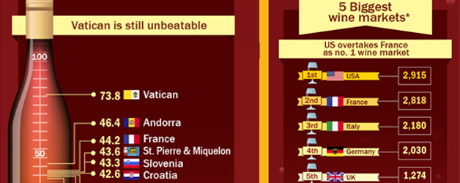

Slide 12
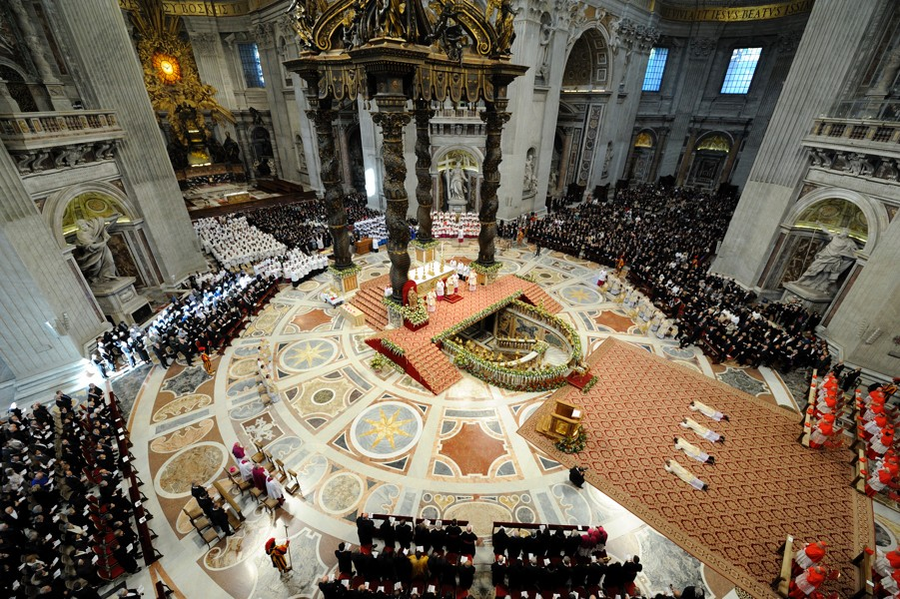

Slide 13
Que el lugar donde se reprimen las pasiones sea a la vez el paraíso del bebedor no cuadra. Alguna razón escondida debe explicar el desafuero. El columnista Michael Winterbottom, del diario The Universe Catholic Weekly, ha manejado varias hipótesis para arrojar luz sobre el asunto.
El hecho de que se emplee el vino en la eucaristía no justifica tanta incontinencia.
Al fin y al cabo para celebrar la comunión, por mucha fe que se ponga, no se requieren grandes toneles.

Slide 14
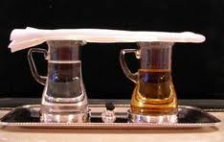

Slide 15
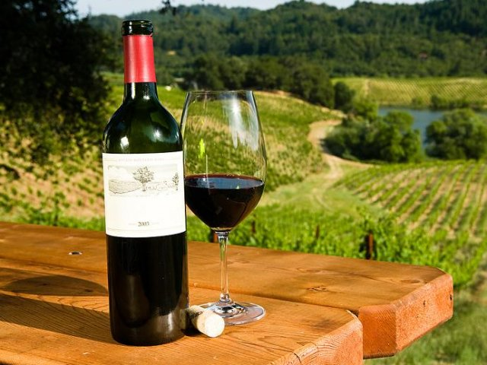

Slide 16
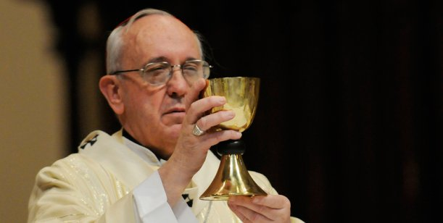

Slide 17
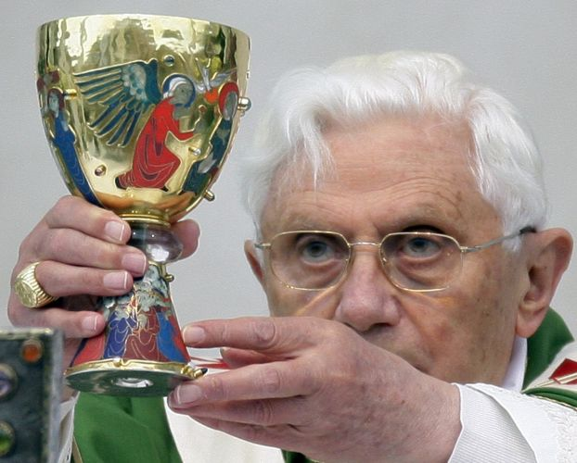

Slide 18
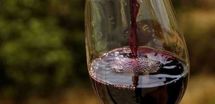

Slide 19
Que El Código de Derecho Canónico es muy exigente al respecto y ordena que en las celebraciones eucarísticas se empleo vino de uva, natural y puro, sin mezcla de sustancias extrañas y en perfecto estado, esto es, sin avinagrar. Como se ve, a la Iglesia católica no se le puede achacar el auge del botellón. Eso es problema de otros. Como bien dice Winterbottom, la mayor parte del tiempo no hay vino en la comunión. Así que la eucaristía no explica esta pasión por los frutos del viñedo.

Slide 20
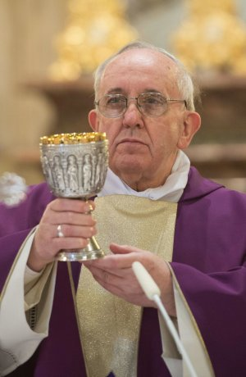
El papa Francisco celebra la eucaristía.

Slide 21
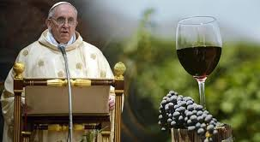

Slide 22
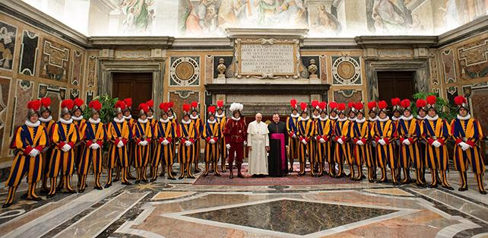

Slide 23
La prensa italiana aduce que el bajo precio a que se despacha el vino en el supermercado del Vaticano invita a pensar que la cifra de consumo real está distorsionada. No en vano, en el establecimiento conocido como el 'Spaccio dell'Annona' los impuestos son muchos más reducidos que en Italia. Los estantes de esta pequeña tienda están colmados de botellas de renombradas bodegas.

Slide 24
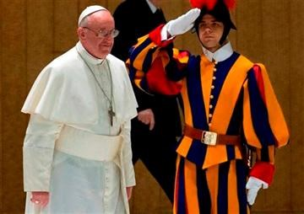

Slide 25
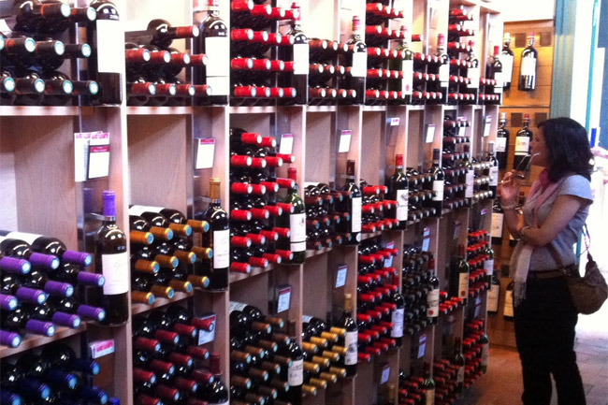

Slide 26
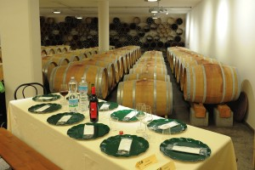

Slide 27
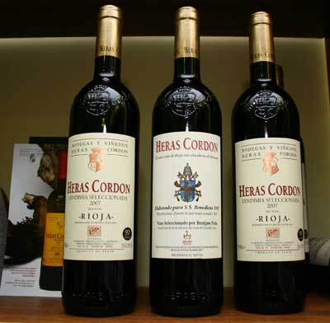

Slide 28
Lo lógico es suponer que de la menor presión fiscal se beneficien bebedores que viven extramuros de la Santa Sede.
Aun así, en este supermercado no puede comprar todo el mundo. De hecho, solo los titulares de una tarjeta, que se concede a los trabajadores y residentes en el Vaticano, pueden disfrutar de las ventajosas ofertas de la tienda.

Slide 29
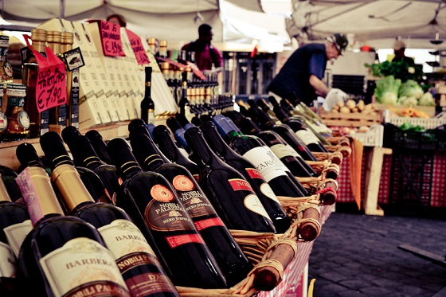

Slide 30

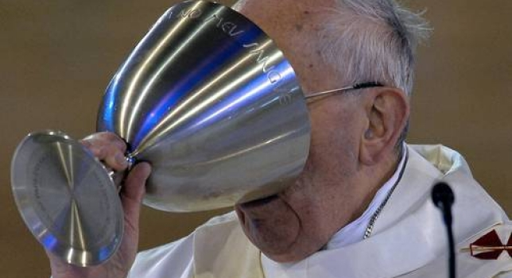

Slide 31
También se han esgrimido argumentos, algunos de ellos muy peregrinos, para esclarecer el misterio. Se ha dicho, por ejemplo, que la ausencia de niños incentiva un mayor consumo por persona. No hay razones que diluciden esta adoración por el hijo de la cepa. Si es verdad que el Vaticano es la mayor bodega del mundo, sus habitantes saber disimular muy bien la embriaguez.

Slide 32
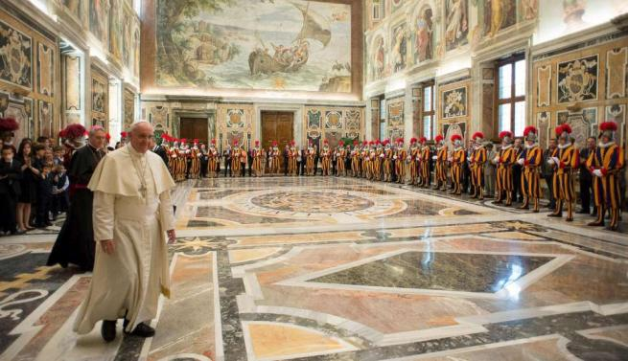

Slide 33
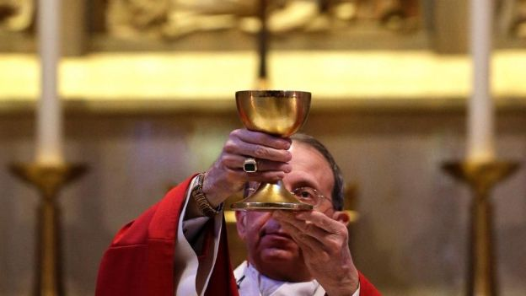

Slide 34
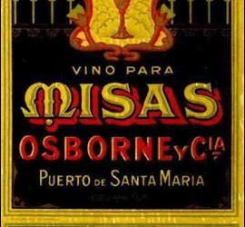

Slide 35
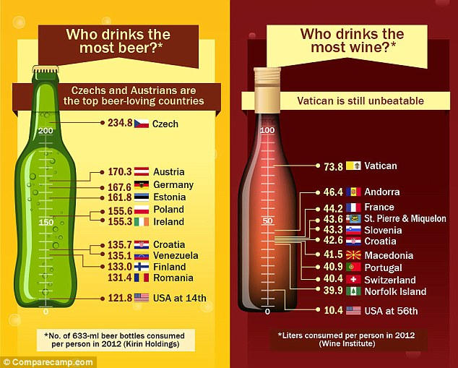

Slide 36
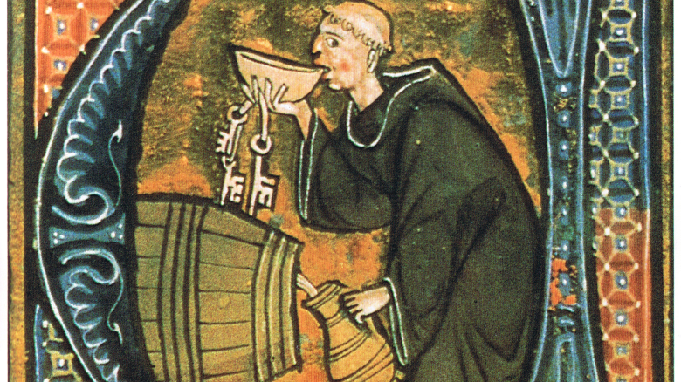

Slide 37
Las 800 personas que integran el censo del Vaticano son muy discretas y no han sido vistas agarrando farolas ni cantando himnos regionales. Algo que escapa a nuestras cortas entendederas debe explicar este extraño caso. O alguien toma cartas el asunto, o alguien con mal vino puede desacreditar a la Santa Sede.

Slide 38
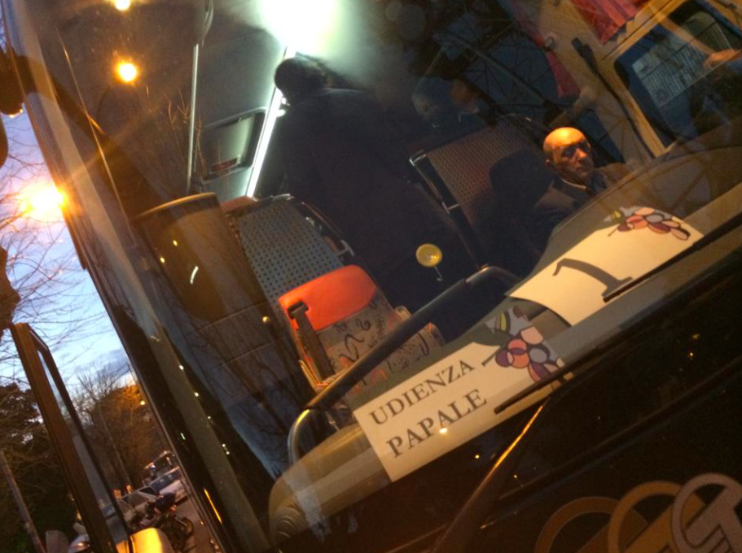

Slide 39
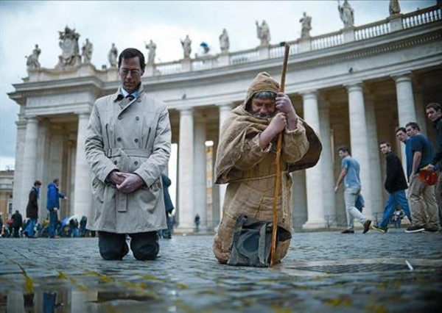

Slide 40
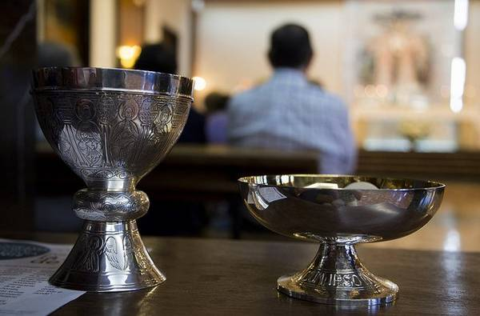

Slide 41
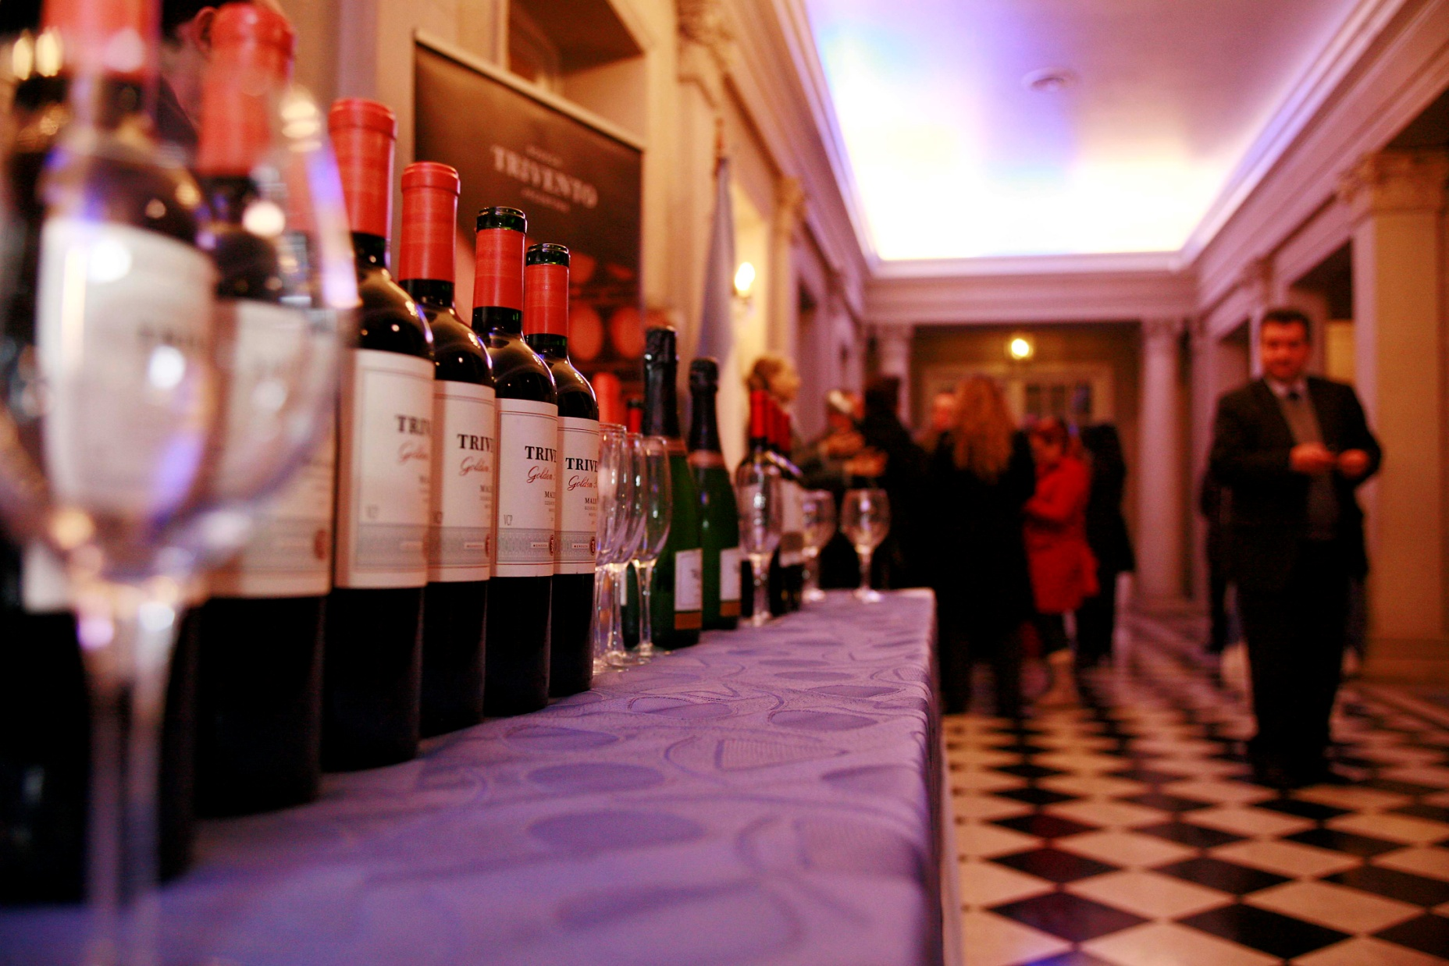

Slide 42
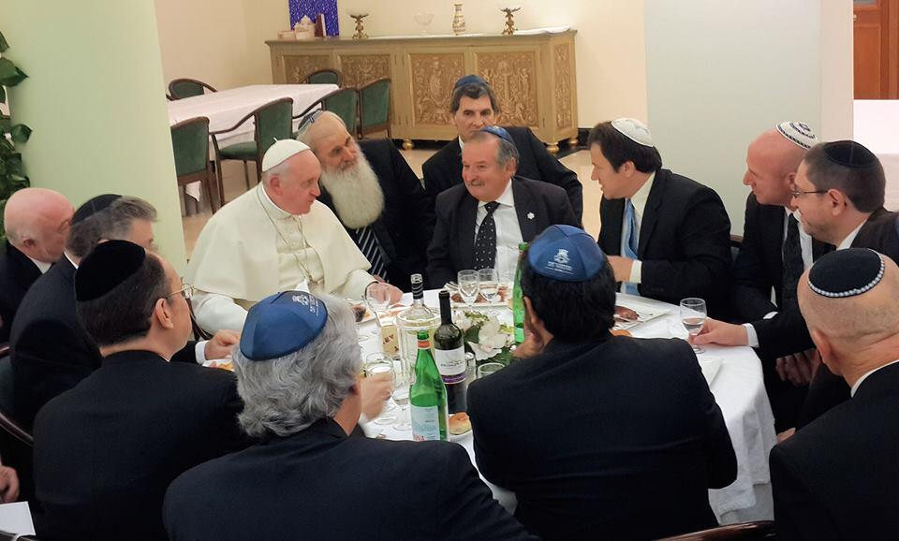

Slide 43

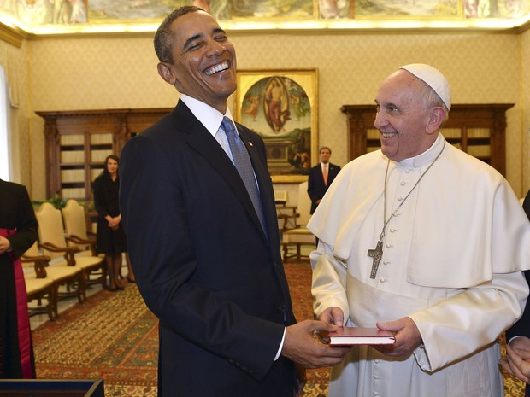

Slide 44
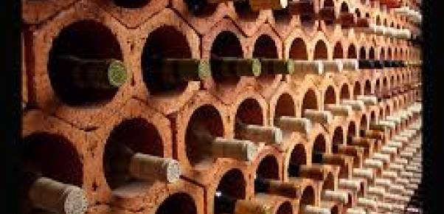

Slide 45
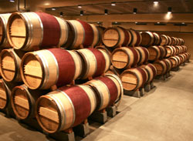

Slide 46
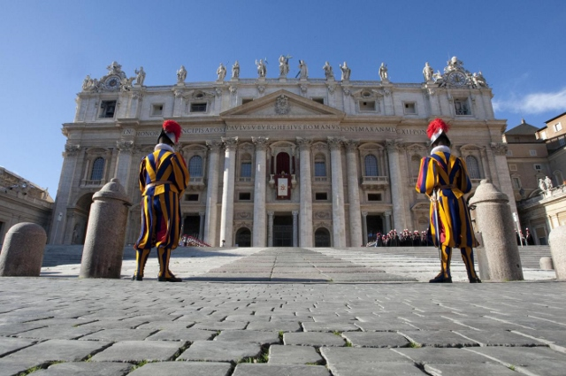

Slide 47
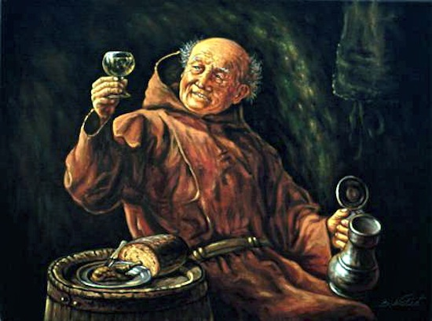

Slide 49
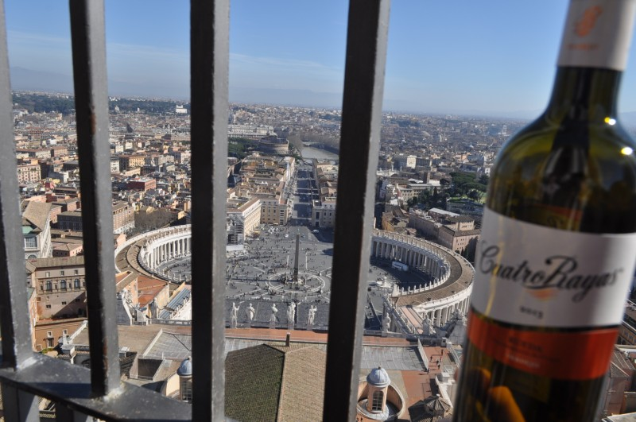

Slide 50

  UN FUERTE ABRAZO QUE TENGAS UN BUEN DIA
JOSE LUIS

Slide 51







¿Te ha gustado?
Puedes ver más entrando
Aquí
Además puedes recibir powerpoints en tu correo electrónico suscribiéndote aquí:

